Slide 1
杭州电子科技大学信息工程学院 学生网上选课指南

Slide 2


注意事项
1、选课前请务必在电脑端下载Micosoft Edge 或者Google Chrome 浏览器，其他浏览器可能出现不兼容的情况。不建议手机端选课。
2、访问地址：http://10.130.4.219/csm/login
用户名：学号
默认密码：Hziee+身份证后6位+!@# 建议收藏网址，并提前登录系统，确保用户名和密码能登录系统。
特别提醒：外网访问教务系统需要先登录信工VPN，再访问以上网址。
备注：只有选课期间用这个地址，日常还是在智慧教务系统进行操作。

Slide 3
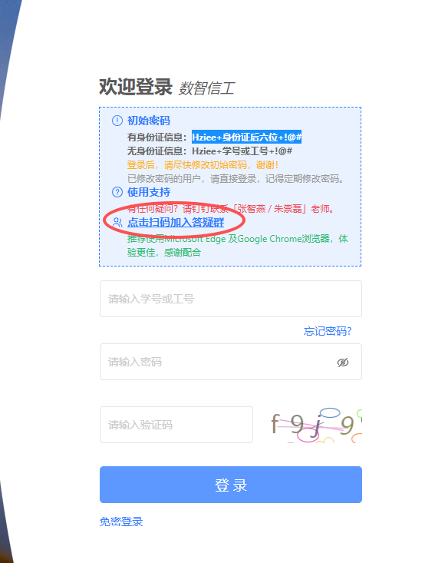
3、若选课出现问题，可以在PC-登录页面-扫码进群，有技术人员进行答疑和解决问题。
4、选课是否选上，请到网上选课-已选课程和个人课表进行核对。已选课课程和个人课表有课程数据才算选上。
5、选课前认真核对培养方案，根据培养方案的修读要求进行选课。

Slide 4
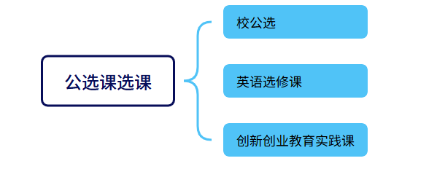
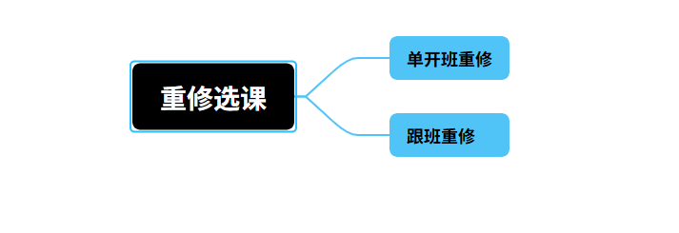
选择课程类型
学生针对不同课程类型进行选课，选课类型分为： 本专业选课、体育课选、公选课选课、新开班选课、重修选课、跨专业选课、已选课程

Slide 5
学生网上选课操作流程
进入网上选课系统
本专业选课
体育课选课
公选课选课
新开班选课
重修选课
跨专业选课
已选课程
退出网上选课系统

Slide 6
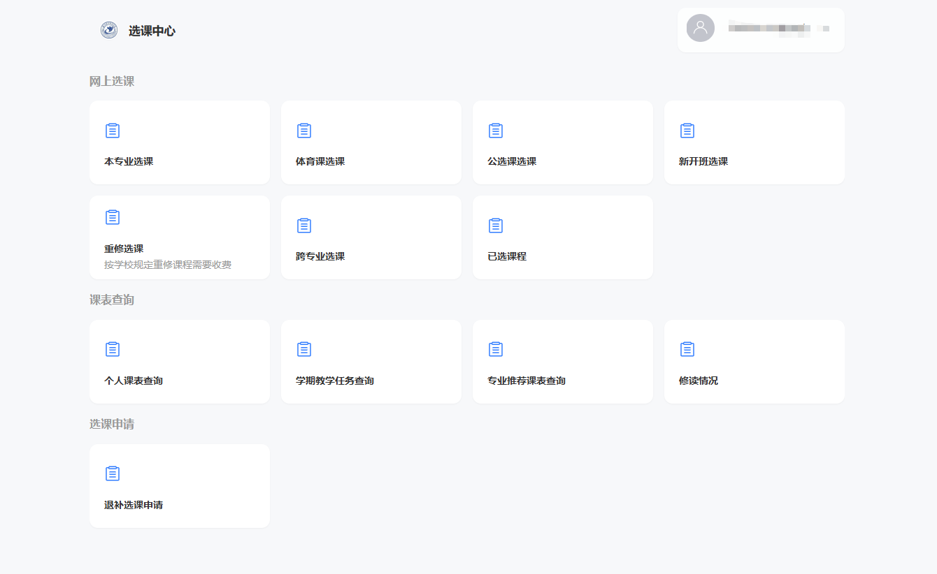
学生网上选课页面

Slide 7
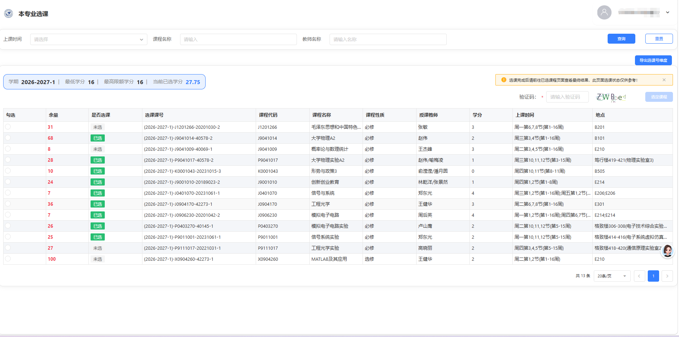
本专业选课系统操作界面
路径：网上选课-
本专业选课
本专业选课是当前专业选课学期所开设的除公共选修课、英语选修课和体育课之外的所有课程，学生个人课表才是实际的上课课表，在选课前系统会提前在学生个人课表里预选必修、实践类课程，大家只要对照培养计划灵活选修那些未选上的课程即可。通过【推荐课表】和【培养方案】可以查询到其他年级和专业的开课和课程安排，方便重修的学生查询开课情况。

Slide 8
体育课网上选课操作流程
体育课选课操作步骤
（1）网上选课
（2）选体育课选课
（3）点击“所要选的教学班”，输入验证码，点击选定课程，即完成。
(4）选课是否成功，需要到 “已选课程”和个人课表进行查看。

Slide 9
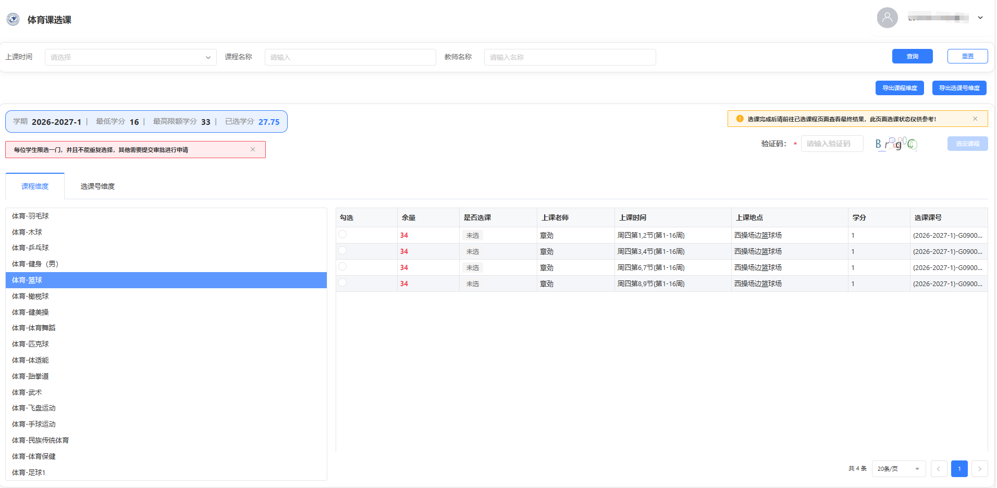
体育课网上选课界面

Slide 10
公选课网上选课操作流程
公选课选课操作步骤
（1）网上选课
（2）公选课选课
（3）切换tab页面，分为校公选课、英语选修、创新创业教育实践课程
（4）勾选点击“所要选的教学班”，输入验证码，点击选定课程
（5）弹窗提示选课完成选课成功，完成选课
（6）选课是否成功，需要到 “已选课程”和个人课表进行查看。

Slide 11
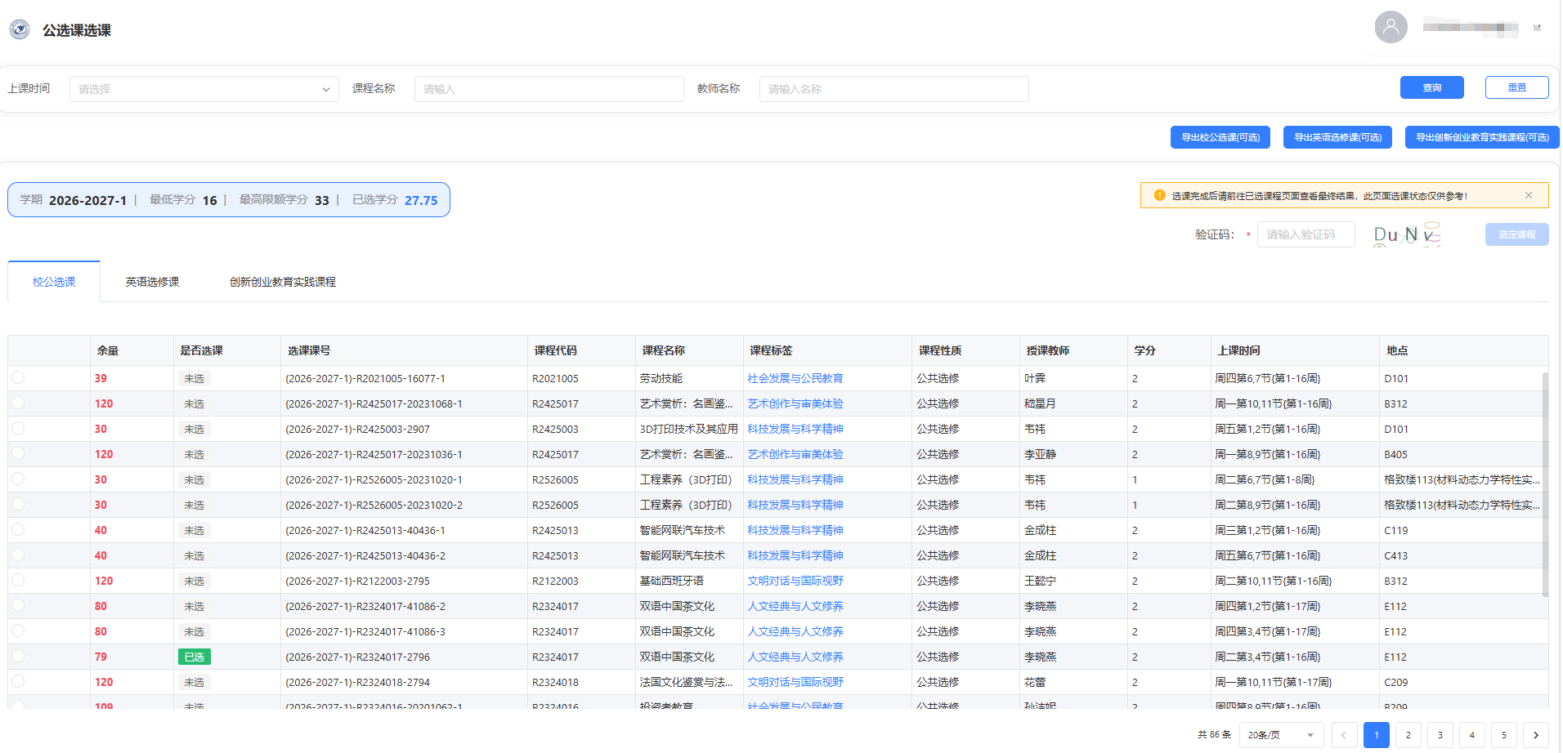
公选课选课操作流程
路径：网上选课-公选课选课

Slide 12
跨专业选课网上选课操作流程
跨专业选课的操作步骤
对于培养方案里的课程有修改，或者重修课程有变化而不能在【重修选课】功能里查到重修课程的学生，可以通过跨专业选课选修其它专业或年级的课程。（此功能在大三和大四学生第一轮选课的第一阶段对所有课程都放开，之后只能在此功能下选择可选可退的课程）
（1）网上选课
（2）选跨专业选课
（3）查询条件里输入课程名称或课程代码进行查询
（4）勾选点击“所要选的教学班”，输入验证码，点击选定课程
（5）页面弹窗提示选课成功，即完成选课。
(6）选课是否成功，需要到 “已选课程”和个人课表进行查看。

Slide 13
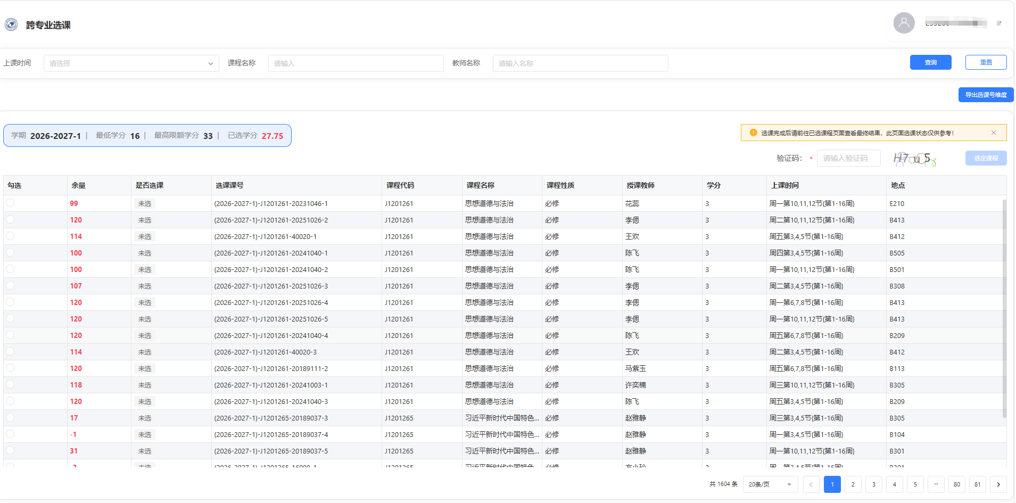
跨专业选课网上选课操作界面
路径：网上选课-跨专业选课

Slide 14
重修课程网上选课操作流程
重修选课操作步骤
（1）网上选课
（2）重修选课-可切换单开班或跟班选课
（3）勾选点击“所要选的教学班”，输入验证码，点击选定课程，即完成。
温馨提示：此功能仅限课程没有通过的学生选课，若课程改名了不能在此功能选课，需要在跨年级跨专业功能里选课或者提交“退补选课申请”，由所在学院教学秘书处理。期末考试通过后还要到教务处办理课程替代。

Slide 15
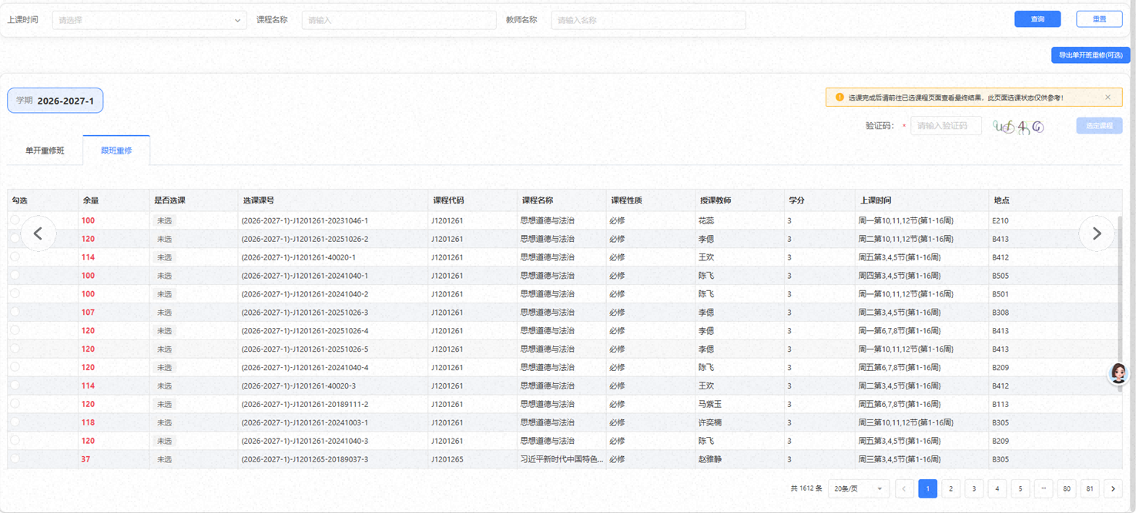
重修课网上选课操作界面
路径：网上选课-重修课选课

Slide 16
学生网上选课退选操作流程
课程退选操作步骤
1）网上选课
2）已选课程-可切换各个tab栏，可以查看各个模块的已选课程，对某个课程进行退选，弹窗点击确定，即退选成功。

Slide 17
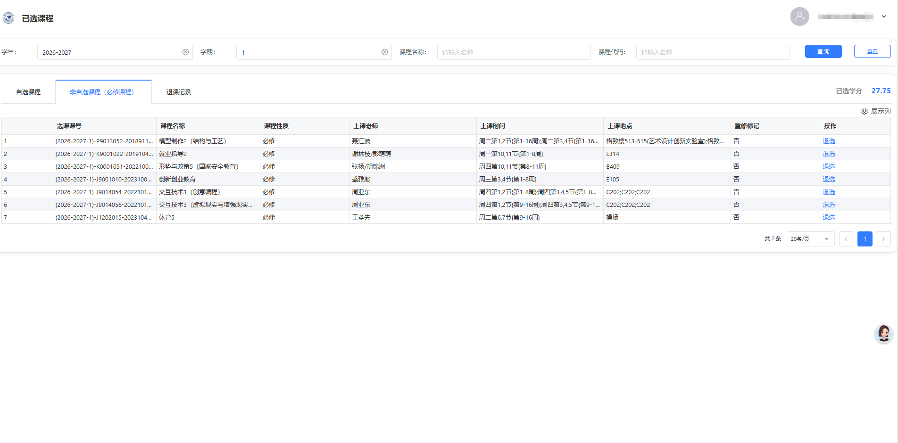
学生网上选课退选操作流程
路径：网上选课-已选课程-点击退选

Slide 18
学生网上选课查询操作流程
选课查询操作步骤
（1）网上选课-已选课程
（2）核实所选的普通理论课及实验课、体育课、重修课、全校性公选课
（4）确认无误后关闭窗口。

Slide 19
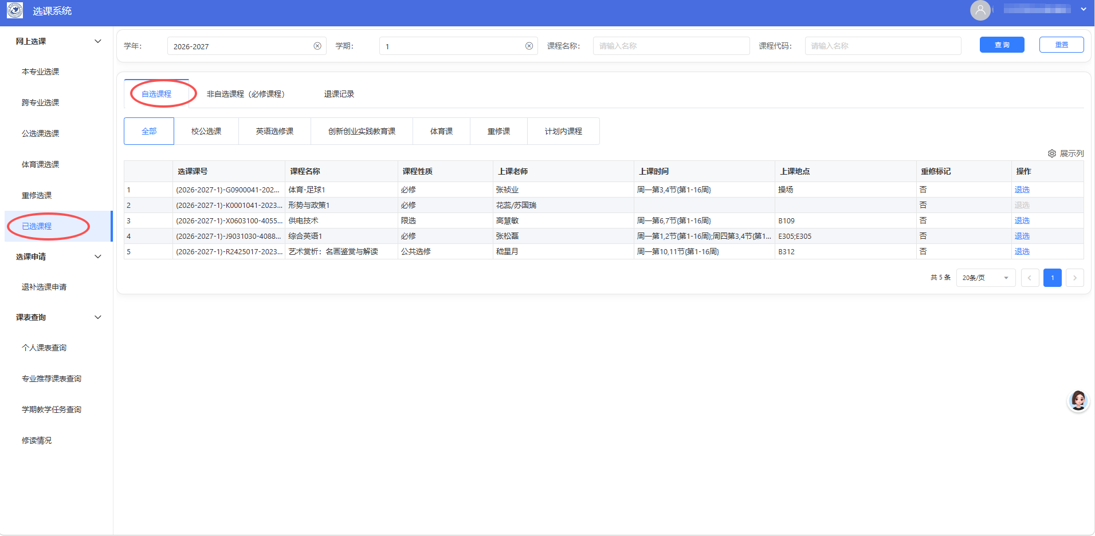
学生网上选课查询操作流程

Slide 20
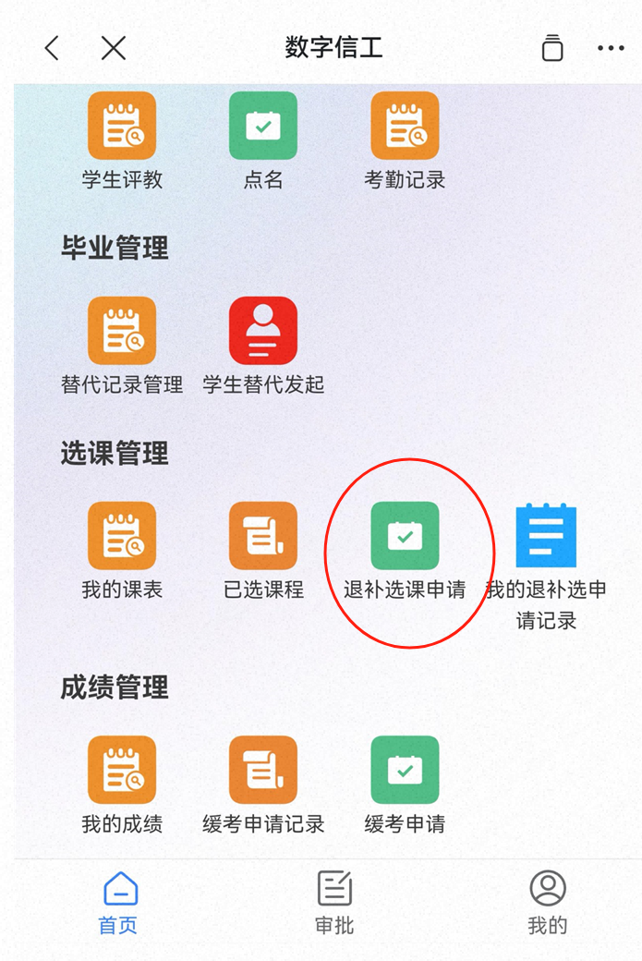
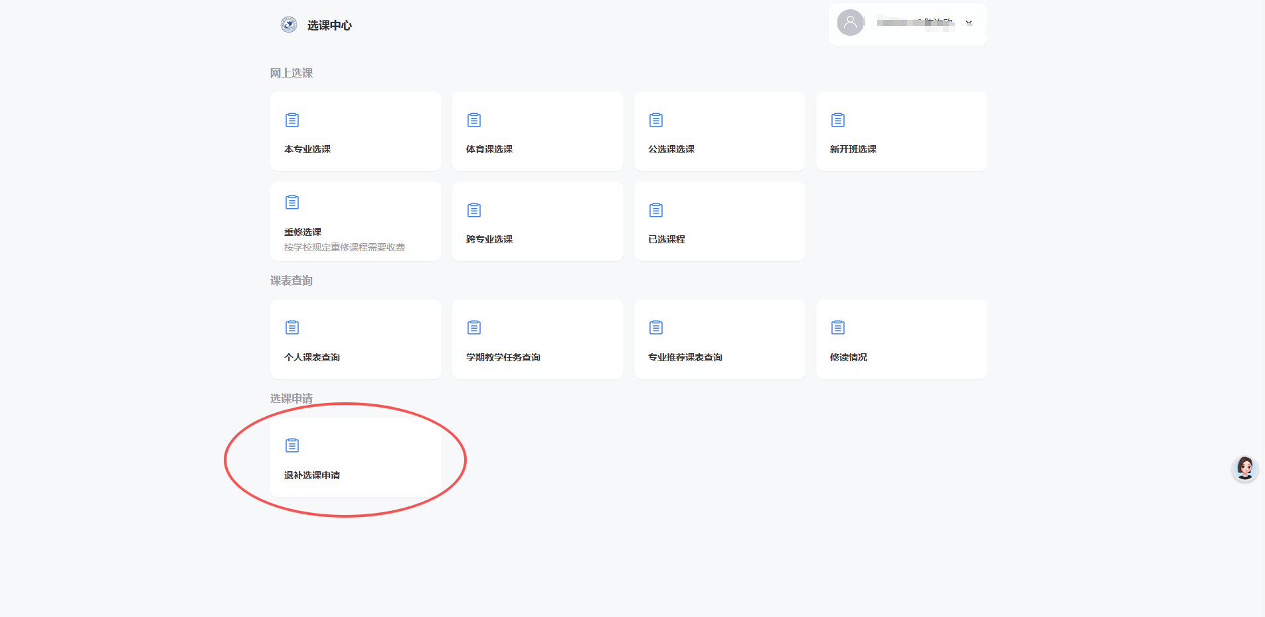
退补选课申请
所有必修类课程在选课期间若有特殊原因需要退改选，都需要提交审批流进行申请，由所在学院教学秘书处理。请务必在选课期间内完成选课，逾期不予办理退、补选课。
操作路径：
PC- 选课申请-退补选课申请
钉钉端-工作台-智慧教务-选课管理-退补选课申请

Slide 21
选课前必读
暑期和短学期等未安排上课时间和地点的课程，在个人课表的下面可以看到。具体上课时间地点留意后续通知。
选课时在教务系统中会对所选课程的总学分范围做限制，当前学期选课的学分范围在16～33之间。低于16学分会提示所选学分不足（毕业班学生和少数大三提前修满的学生除外），而高于33学分又会导致选不上课，所以学生在选课时需要合理安排自己的所选课程。

Slide 22
祝同学学习愉快！
谢谢！

